Slide 1

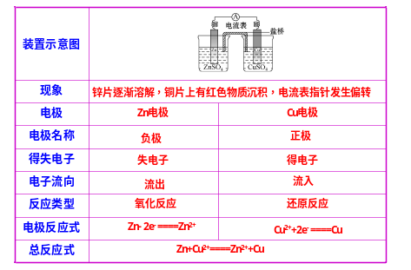

原电池的原理（以铜锌原电池为例）
原电池是利用氧化还原反应原理将化学能转化为电能的装置。

